Slide 1
우리의 집
프로젝트
팀명: 우리집에 왜 왔니 팀원: 강승현, 김민수, 김정은
http://www.free-powerpoint-templates-design.com

Slide 2
01
기획 배경 및 목표
목차
02
프로젝트 진행도
전체 일정 및 개인별 맡은 업무 소개
03
시장 분석
04
개발 결과
개발 환경 및 전체 시스템 구조도 화면 흐름도
05
기대 효과
06
개발 후기

Slide 3
기획 배경 및 목표
제한적인 정보 접근
정보의 집합
다양하고 간편한 소통
손 쉬운 사용
기존 플랫폼에서는 현재 진행 중인 부동산 거래에 집중되어 있음.
과거의 거래 내역을 통해 부동산 시장의 추세 또는 경향을 시장을 한눈에 파악할 수 있는 플랫폼이 필요하다는 판단
최신 뉴스, 시각화 자료를 통한 부동산 데이터 분석 등을 손쉽게 접할 수 있어 한 곳에서 필요한 정보를 접할 수 있는 플랫폼
자유 게시판을 통해 부동산 관련 정보를 공유하고 개인의 팁 또는 생각을 공유
관심 목록, 검색 기록 등을 통해 자신 이외의 사람이 관심을 가지는 부동산 항목에 대해 파악할 수 있는 매개체 역할
부동산 관련 정보를 몇번의 클릭으로 손쉽게 제공 받을 수 있도록 구성

Slide 4
개발 일정
아파트 정보 및 거래 정보 불러오기
아파트 거래 정보 Filtering
상권 병원 약국 정보 불러오기
전체적인 UI 구성
 | 14 | 15 | 16 | 17 | 18 | 19 | 20 | 21 | 22 | 23 | 24 | 25
설계
지도 UI 및 기능
JWT
회원 관리
공지사항
자유 게시판
부동산 뉴스 API
마이페이지

Slide 5



팀원 소개
강승현 (팀원)
김민수 (팀장)
김정은 (팀원)
kshv02@gmail.com
mskim.spring@gmail.com
kjenotn@gmail.com
페이지 구성
Board, Notice, News, Dashboard등 게시판 개발
DB 관리
지도 UI
JWT
메인페이지
지도 출력 백엔드
유저 페이지
관리자 페이지

Slide 6
시장 분석 (직방, 다방, 네이버 부동산)
STRENGTHS
서비스 기간이 10년이 넘어가는 사이트이기 때문에 시장 점유율이 높고 누적 매물 수량이 많다. 직방의 경우, 앱 내에서 월세 및 관리비를 납부할 수 있는 기능을 추가해 앱 활용도를 향상시켰다.
S
WEAKNESS
단순한 개인 거래자들 뿐만 아니라, 부동산을 운영하는 공인중개사 또한 사이트에 글을 올릴 수 있어 개인간 직접 거래로 인한 수수료 인하라는 부동산 플랫폼의 이점이 적용되지 않는다.
W
T
OPPORTUNITIES
집을 구하는 고객들에게 이사와 인테리어는 필수적인 요소이기 때문에, 부동산 거래 뿐만이 아닌, 파생 상품에 대해 사업 범위를 넓힐 수 있다.
THREATS
O
부동산 가격의 변동에 따라 최근 부동산 거래가 줄어들었다.
공인중개사를 배재한 직접 거래 플랫폼을 만들었다는 것에 대해 기존 공인중개사들이 생존권을 문제로 의의를 제기하고 있다.

Slide 7








시스템 아키텍쳐
Front-end
Back-end
DataBase
Axios 라이브러리를 통해, JSON 데이터 형식으로 Spring과 통신
내장된 Servlet으로 Vue에서 전달된 데이터를 받아 처리
MyBatis로 DB에 연결하여 데이터 고나리
데이터 관리

Slide 8

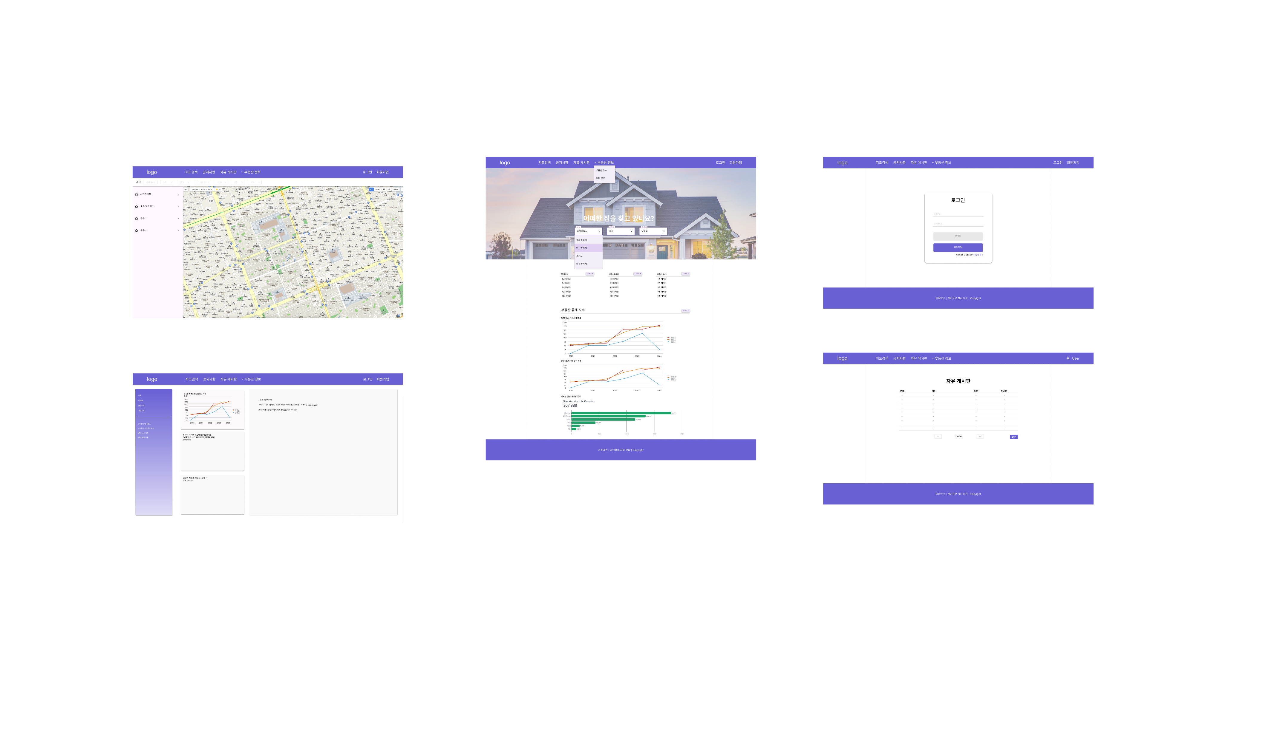
아파트와 거래 출력 페이지
메인 화면
유저 기능 페이지
게시판 페이지
해당 지역의 통계 페이지
화면 흐름도

Slide 9
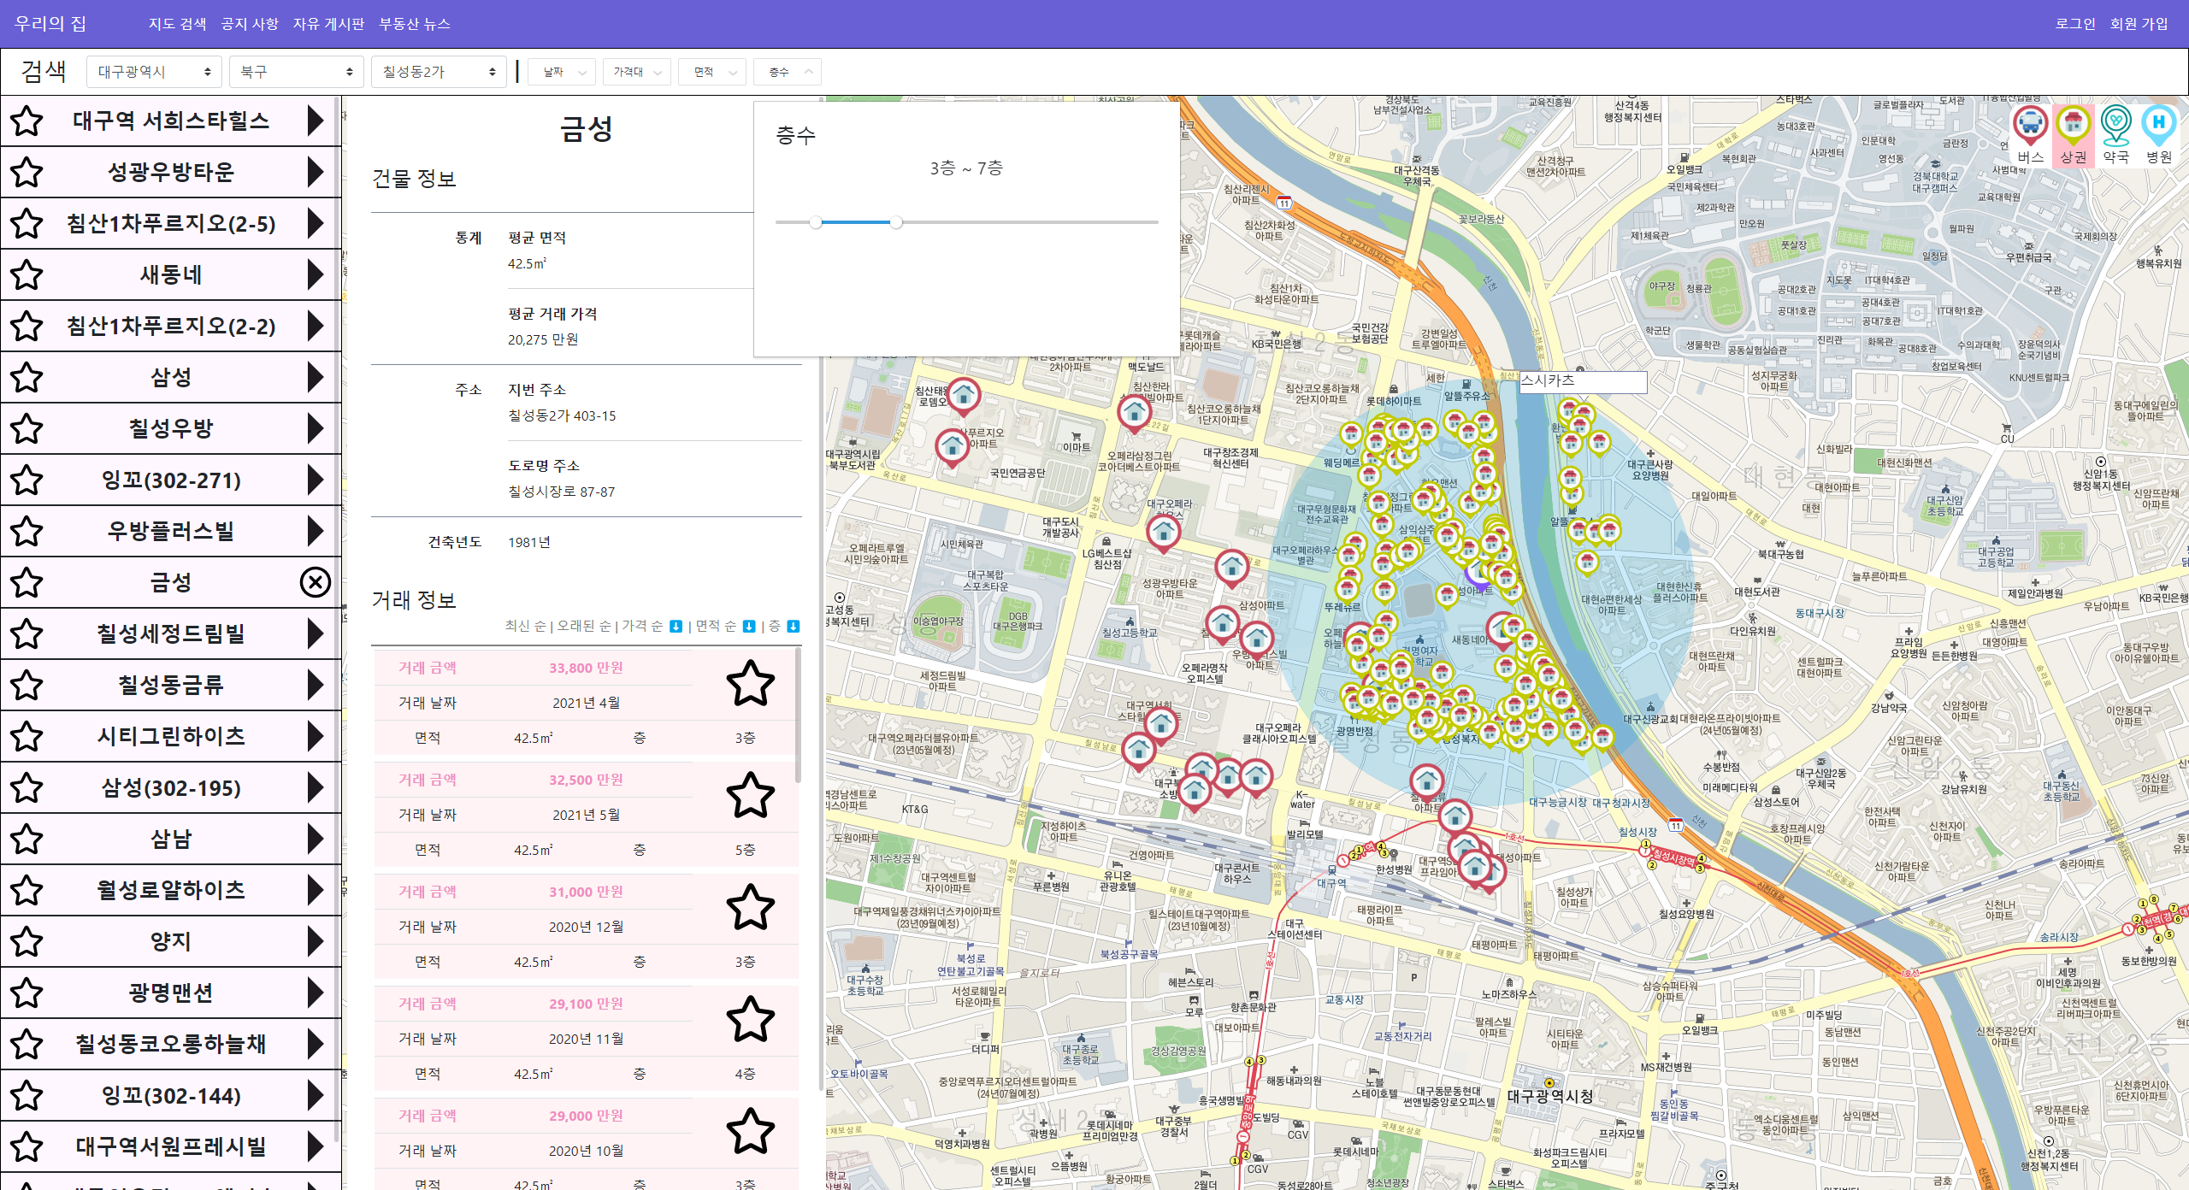

Slide 10
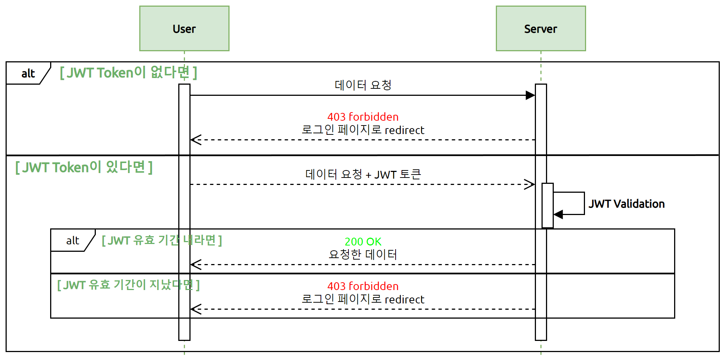
JWT 사용 방식

Slide 11
JWT 및 비밀번호 암호화
Spring Security를 통한, 비밀번호 암호화로 보안성 증가
내부적으로 BCrypt라는 해시 알고리즘을 활용하여 비밀번호를 손쉽게 암호화시킵니다.
BCrypt는 단방향 해시 함수로, 동일한 비밀번호에 대해 매번 다른 해시 값을 생성하여, 보안을 강화하고, 솔팅(salting)과 스트레칭(stretching)이라는 기법을 활용하여 비밀번호를 보다 안전하게 저장합니다.
개발 시간
보안성
Spring Security를 통한, JWT 구현 개발 시간 단축
사용자의 신원을 확인하고 인증 및 권한 정책을 적용하는 데 편리한 방법을 제공합니다. JWT로 서명된 claims 정보를 서버 측에서 쉽게 파악할 수 있습니다.
특정 권한만 있는 사용자만 접근할 수 있는 EndPoint를 쉽게 구성해줍니다.

Slide 12
기대 효과
아파트 매매 필터링
손쉬운 정보 습득
합리적 소비
다양한 정보 습득
날짜, 가격대, 면적, 층수 옵션으로, 현재 조회한 아파트 매매 정보를 동적으로 필터링하여, 사용자가 원하는 아파트 매매 정보만 쉽게 볼 수 있습니다.
페이지의 이동 없이, 사용자는 거래를 원하는 아파트에 대한 다양한 거래 정보를 볼 수 있습니다. 또한, 해당 아파트 근처의 다양한 정보(식당, 버스 정류장, 병원, 약국 등)도 페이지 이동 없이 클릭 한 번으로 손쉽게 파악할 수 있어, 이용자의 편의성을 높여줍니다.
사용자는 원하는 아파트의 매매 평균 가격 및 지금까지의 가격 변화량을 그래프로 쉽게 파악 가능합니다.
이를통해, 합리적인 아파트 매매 결정권을 증진시킬 수 있다.
부동산 관련 뉴스, 커뮤니티 그리고 통계 기능을 통해, 사용자는 부동산에 관련된 다양한 정보를 얻을 수 있다.

Slide 13
개발 후기
설계가 부실하면, 요구 사항이 변경될 시, 유연하게 처리하는 것이 힘들다는 것을 느낌
Vue와 Spring Boot가 통신할 때, Naming Convention이 중요하다는 것을 느낌
위치 정보를 나타내는 다양한 기법이 있다는 것을 알게 됨
개발 언어와 프레임워크에 대한 많은 이해가 필요하다는 것을 느끼게 됨
로컬 환경으로의 협업 작업보다는 네트워크 환경에서의 협업 작업이 효율적인 것을 느끼게 됨
설계 과정에서의 도메인 설계가 부족하면 뒤에서 수정이 더 많아져 난해해지는 것을 느낌
정형된 설계를 통해 서로 소통의 규칙이 필요하다는 것을 느낌
Vue.js를 이용하여 SPA 개발을 하는 법을 알게 됨
부트스트랩과 CSS를 이용 하여 웹 디자인을 하는 기술을 익힘
Vue.js의 여러 모듈을 이용하여 원하는 서비스를 제공하는 방법을 알게 됨
민수
승현
정은

Slide 14
감사합니다

